Slide 1
II. Kiến trúc hệ thống và liên lạc
Hệ phân tán (NW605)
Các kiến trúc hệ thống
Tiến trình
Liên lạc trong hệ phân tán
Các trừu tượng hóa liên lạc

Slide 2
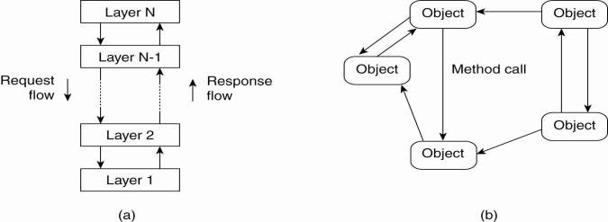
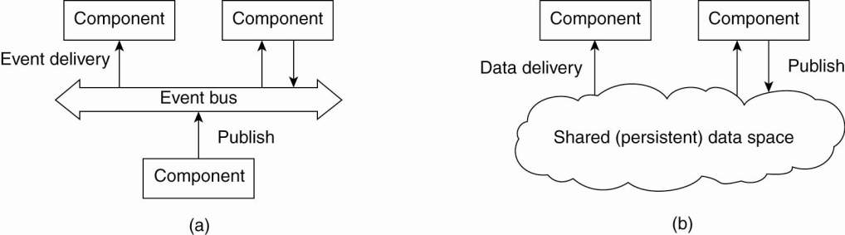
Các phong cách kiến trúc
Tách thành phần
theo logic xử lý
Phân tầng (layered)
Hướng đối tượng (object-oriented)
Tách thành phần
theo không gian và thời gian
Dựa sự kiện (event-based)
Lấy dữ liệu làm trung tâm (data-centered)
Notes:
Các nút gặp sự kiện gửi thông báo vào hàng đợi chung, các nút quan tâm đến sự kiện lọc nó ra tại quỹ trung
Data centered: P2P, dữ liệu đựợc chia sẻ giữa các nút

Slide 3
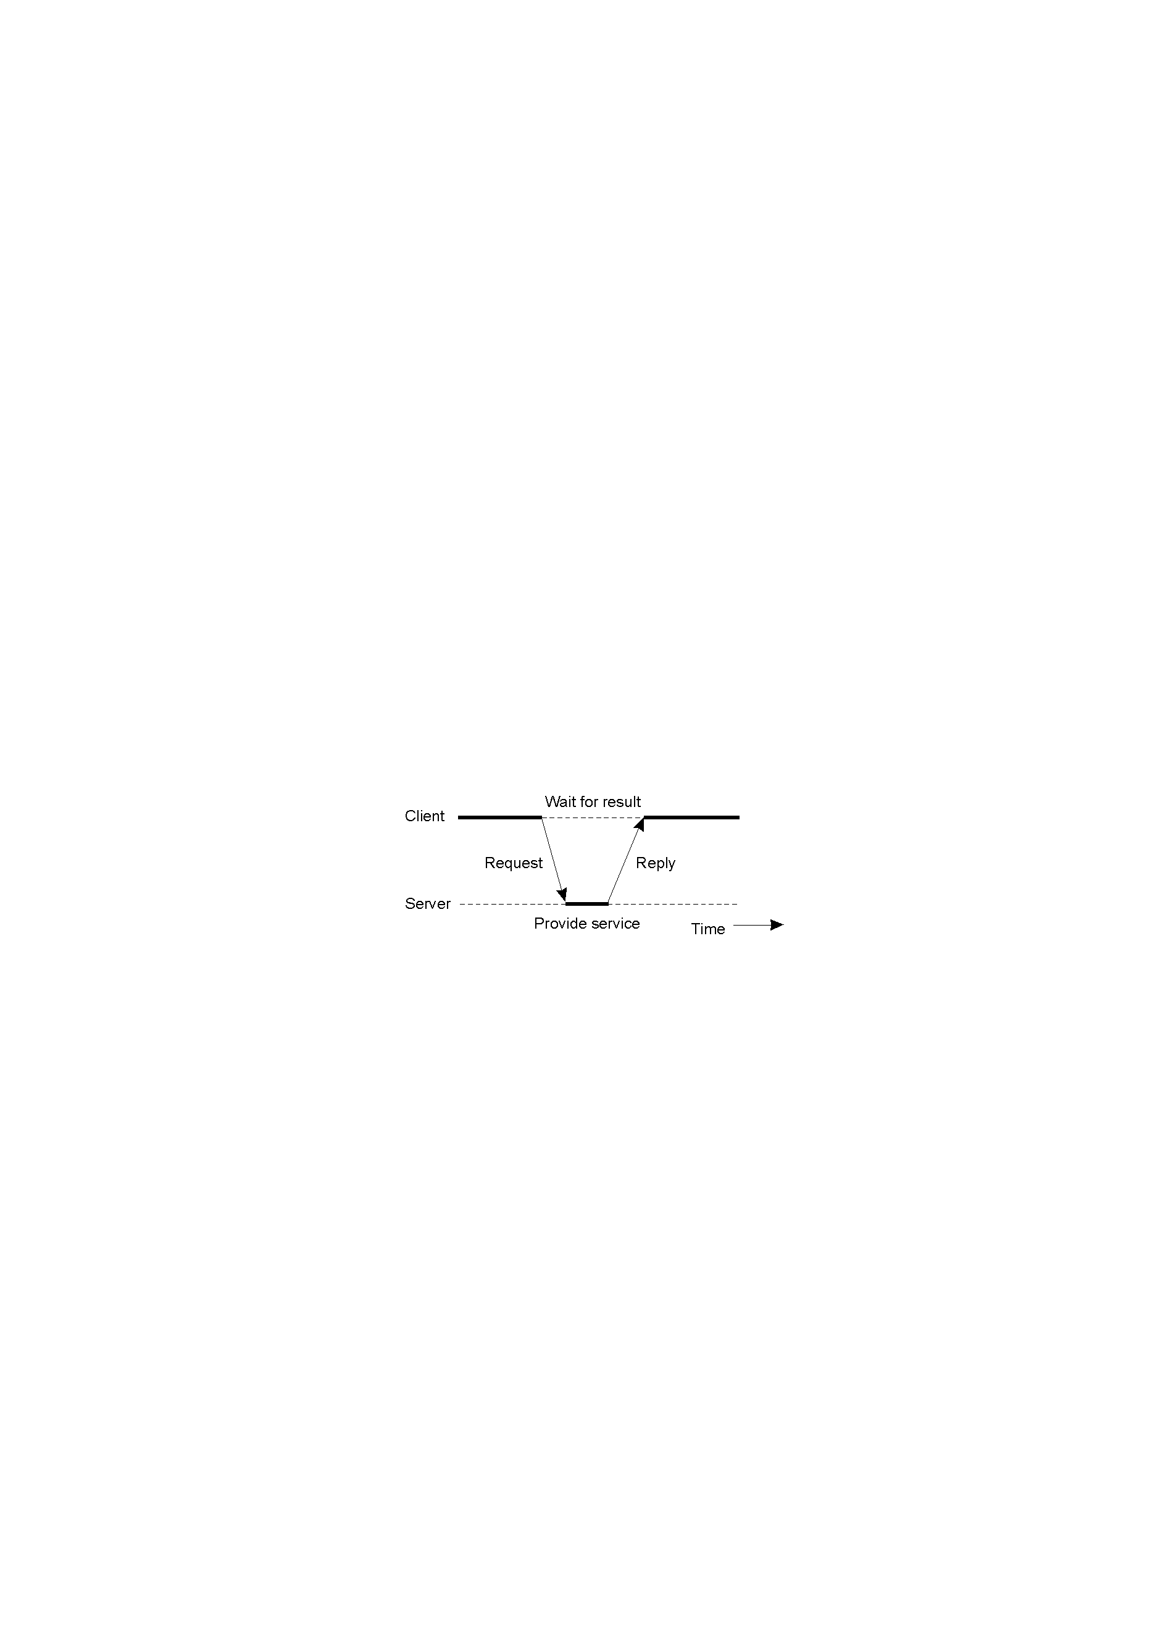
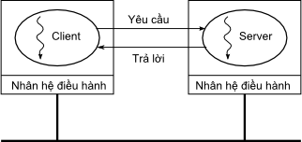
Kiến trúc tập trung
Mô hình client-server cơ bản
Server : tiến trình cung cấp dịch vụ
Client : tiến trình sử dụng dịch vụ
Client và server chạy trên các máy khác nhau
Client sử dụng dịch vụ theo mô hình yêu cầu/trả lời

Slide 4
Ví dụ client-server
client(void) {
struct sockaddr_in sin; //địa chỉ server
char buffer[bufsize];
int sd;
sd = socket(AF_INET, SOCK_STREAM, 0);
connect(sd, (void*) &sin, sizeof(sin));
send(sd, buffer, strlen(buffer), 0); //yêu cầu
recv(sd, buffer, bufsize, 0); // nhận kết quả
close(sd);
}
server(void) {
struct sockaddr_in cin, sin;
int sd, sd_client;
sd = socket(AF_INET, SOCK_STREAM, 0);
bind(sd, (struct sockaddr *) &sin, sizeof(sin)); //đăng ký dịch vụ
listen(sd, queuesize); //vòng lặp đợi yêu cầu của client
while(true) {
sd_client = accept(sd, (struct sockaddr *)&cin, &addrlen));
recv(sd_client, buffer, sizeof(buffer), 0); //nhận yêu cầu
DoService(buffer); //thực hiện yêu cầu, ghi kết quả vào buffer
send(sd_client, buffer, strlen(buffer), 0); //gửi trả kết quả
close(sd_client);
}
close(sd);
}

Slide 5
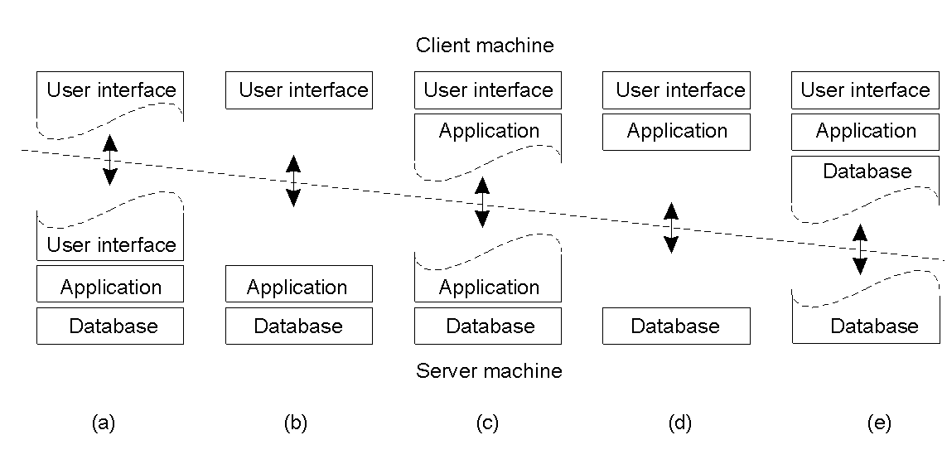
Client-Server
Các kiểu phân chia chức năng giữa client và server
1-29

Slide 6
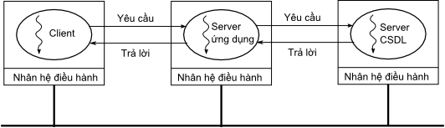
Phân tán theo chiều dọc (Multi-tier)
Ba ‘tầng’ chức năng:
  Giao diện người dùng
  Xử lý / logic ứng dụng
  Dữ liệu
  Các thành phần khác nhau về logic được đặt tại các máy khác nhau

Slide 7
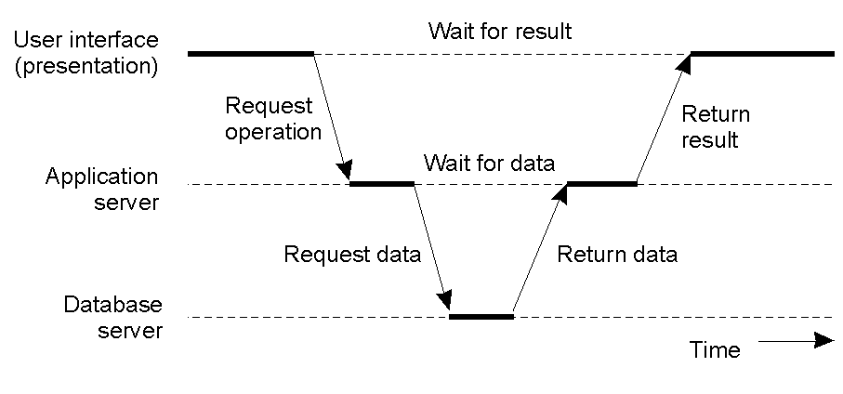
Phân tán theo chiều dọc (Multi-tier)
Ví dụ về một server thực hiện vai trò như một client.
1-30

Slide 8
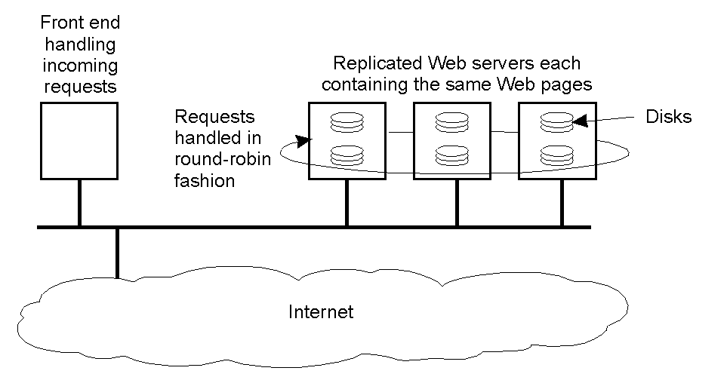
Phân tán theo chiều ngang
Ví dụ về phân tán theo chiều ngang ở một dịch vụ Web.
1-31

Slide 9
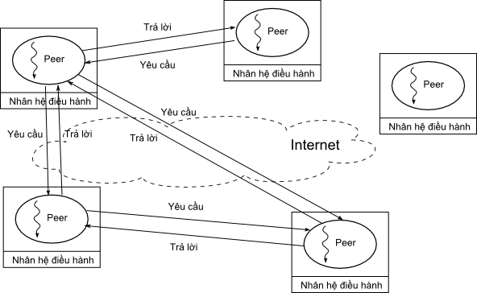
Kiến trúc đồng đẳng (Peer to peer – P2P)
Mọi tiến trình đều giữ cả hai vai trò server và client.
Cấu trúc tĩnh
Cấu trúc động: mạng overlay
  Có cấu trúc
  Phi cấu trúc
  Hybrid
Ví dụ:
File sharing

Slide 10
Các hệ thống P2P phi cấu trúc
Đồ thị có cấu trúc ngẫu nhiên
Dữ liệu lưu tại các nút ngẫu nhiên
Cập nhật thông tin cấu trúc bằng cách trao đổi thông tin không đầy đủ với các nút láng giềng
  Mỗi peer giữ một hình ảnh không đầy đủ về mạng – danh sách các nút láng giềng
  Định kì, mỗi nút p chọn một nút q trong danh sách nút láng giềng của mình
  p và q trao đổi thông tin và danh sách láng giềng

Slide 11
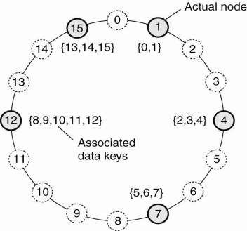
Các hệ thống P2P có cấu trúc
Các nút được tổ chức trong một mạng overlay có dạng vòng
  Nút có ID và một dải trách nhiệm
  Dữ liệu có ID
  Nút có trách nhiệm với dữ liệu trong dải của mình
  Tìm kiếm được định tuyến tới nút thích hợp
  Ví dụ: Distributed hash table (DHT)
Thao tác LOOKUP(key) của hệ thống sẽ dẫn đường yêu cầu tra cứu tới nút có trách nhiệm

Slide 12
Các kiến trúc lai
Kết hợp giữa các kiến trúc
Ví dụ:
  Superpeer network
  Edge-server system
  Collaborative distributed system

Slide 13
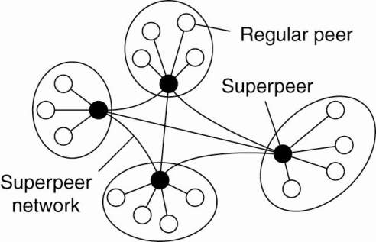
Mạng superpeer
Peer thông thường là client của superpeer
Superpeer là server của các peer thông thường
Các superpeer đóng vai trò peer của nhau
Superpeer có thể giữ danh mục lớn, hoặc thực hiện vai trò broker

Slide 14
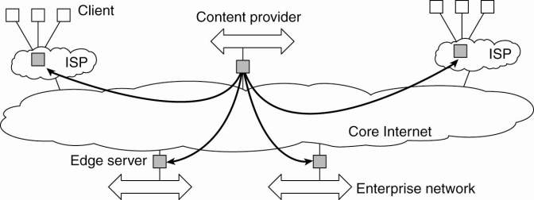
Mạng edge-server
Các edge server đặt tại rìa của mạng
  Sao lặp nội dung
  Xác thực người dùng
Client chỉ liên lạc với edge server nhưng có vẻ như liên lạc với server trung tâm
Chủ yếu dùng để phát tán nội dung và ứng dụng
Content Distribution Network

Slide 15
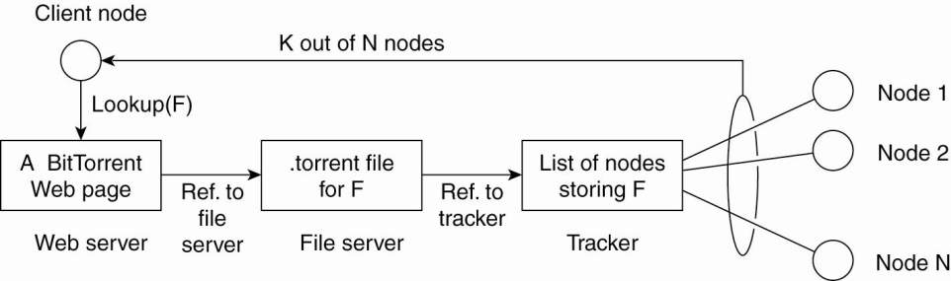
Collaborative Distributed System
Ví dụ: BitTorrent
Nút tải các đoạn của một file từ nhiều nút khác
Nút cung cấp các đoạn file cho các nút khác
Tracker theo dõi các nút đang hoạt động xem chúng chứa những đoạn file nào
Đảm bảo sự cộng tác bằng cách phạt những nút ích kỉ

Slide 16
Tiến trình và luồng
Tiến trình (process): một chương trình đang chạy, bao gồm một hoặc nhiều luồng (thread) đang chạy tuần tự.
Các tiến trình khác nhau nằm trong một không gian địa chỉ riêng biệt và không truy nhập bộ nhớ của nhau.
Các luồng thuộc cùng một tiến trình thì cùng sử dụng không gian bộ nhớ của tiến trình đó.
    Quy ước trong môn học: gọi mỗi luồng điều khiển là một “tiến trình”
    trừ khi các trường hợp có ý nghĩa rõ ràng là luồng.

Slide 17
Đa luồng và các hệ phân tán
Ví dụ:
Web client đa luồng
  Trình duyệt Web quét qua nội dung một trang HTML nhận được và nhận ra là phải lấy thêm vài file nữa.
  Mỗi file được lấy bởi 1 luồng riêng, mỗi luồng thực hiện một yêu cầu HTTP (blocking)
  Khi nhận được các file, trình duyệt hiển thị chúng
Gửi đồng loạt nhiều yêu cầu tới các máy khác (RPC)
  Một client cùng lúc gọi nhiều hàm, mỗi lời gọi hàm do 1 luồng thực hiện
  Client đợi cho đến khi nhận được tất cả các kết quả
  Lưu ý: nếu các lời gọi hàm gửi đến các server khác nhau, ta có thể có tốc độ tăng theo hàm tuyến tính

Slide 18
Đa luồng và các hệ phân tán
Tăng hiệu năng:
  Mở luồng mới rẻ hơn nhiều so với mở tiến trình mới
  Dùng server đơn luồng cản trở khả năng mở rộng tới hệ thống multi-processor
  Với client: che dấu độ trễ do mạng bằng cách phản ứng với yêu cầu tiếp theo trong khi đang đợi kết quả của yêu cầu trước.
Cấu trúc tốt hơn
  Đa số server chịu đòi hỏi cao về I/O. Sử dụng các lời gọi hàm dạng blocking dễ hiểu làm đơn giản hóa cấu trúc toàn cục.
  Các chương trình đa luồng có xu hướng gọn hơn và dễ hiểu hơn do cấu trúc điều khiển đơn giản hơn.

Slide 19
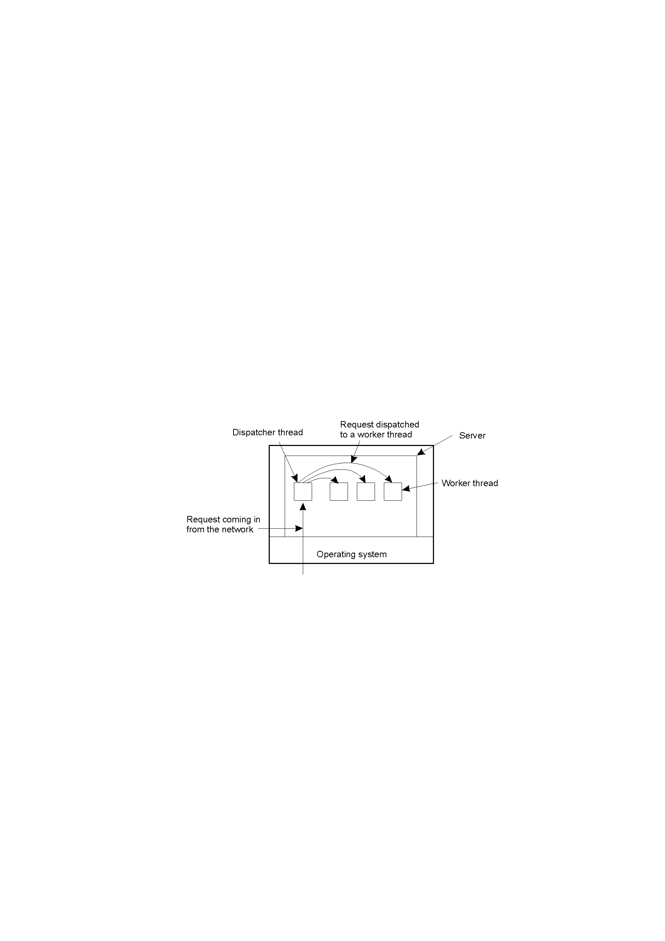
Thiết kế server
Một server đa luồng được tổ chức theo mô hình dispatcher/worker.
Mô hình | Đặc điểm
Tiến trình đơn luồng | Không song song, blocking system call
Luồng | Song song, blocking system call
Ôtômát hữu hạn | Song song, nonblocking system call

Slide 20
Thiết kế server
Mô hình cơ bản: Server là một tiến trình đợi yêu cầu dịch vụ tại một địa chỉ cụ thể (IP+cổng). Trong thực tiễn có ánh xạ 1-1 giữa một cổng và một dịch vụ.
  Ví dụ: ftp (File Transfer Protocol) dùng cổng 21, smtp (Simple Mail Transfer) dùng cổng 25.
Các kiểu server:
  Siêu server: server nghe tại nhiều cổng, cung cấp các dịch vụ độc lập. Mỗi khi nhận được một yêu cầu dịch vụ, siêu server tạo một tiến trình con để xử lý yêu cầu
  Server lặp và server tương tranh: server lặp chỉ phục vụ từng client một.

Slide 21
Stateful/stateless server
Stateful server:
  Lưu trữ thông tin thường xuyên về các client (ghi lại các file từng mở để lấy nội dung trước khi nhận yêu cầu mới, biết cache dữ liệu dùng chung tại client)
  Tăng hiệu năng, đặc biệt khi client được lưu dữ liệu tại các bản sao nội bộ
  Chi phí cao khi khôi phục sau lỗi
  Phải theo dõi client
Stateless server:
  Không lưu trữ trạng thái của client (file đã mở, kiểm tra cache của client…)
  Client và server hoàn toàn độc lập
  Không phải dọn dẹp khi khôi phục sau lỗi (do không có sự không thống nhất về trạng thái)
  Dễ dàng cho sao lặp
  Có thể giảm hiệu năng (liên lạc nhiều hơn, không thể đoán và tải file trước)

Slide 22
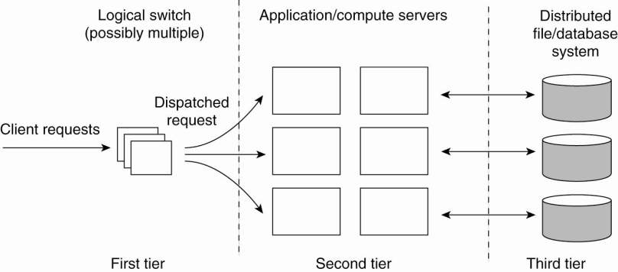
Clustered server
Quan trọng: Lớp đầu (first tier) thường có trách nhiệm chuyển yêu cầu tới server thích hợp
Ví dụ: PlanetLab: Các tổ chức khác nhau đóng góp máy tính (đặt tại chỗ) và dùng chung cho các thí nghiệm khác nhau

Slide 23
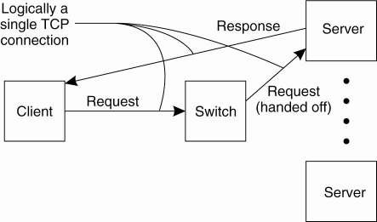
Clustered server chuyển mạch yêu cầu tại lớp đầu
Chuyển mạch ở tầng giao vận:
Chuyển mạch theo DNS:
  Round-robin DNS
Chuyển mạch tầng ứng dụng:
  Phân tích yêu cầu
  Chuyển tiếp yêu cầu tới server thích hợp

Slide 24
Liên lạc
Các tiến trình đang cộng tác cần liên lạc với nhau
  Để đồng bộ hóa và điều khiển
  Để chia sẻ dữ liệu
Hai kiểu liên lạc:
  Chia sẻ bộ nhớ
    Quyền truy nhập trực tiếp bộ nhớ (luồng)
    Bộ nhớ ánh xạ (tiến trình)
  Truyền thông điệp
    Cơ chế IPC (Inter-process communication) của hệ điều hành
  Đó là trong hệ thống một máy tính

Slide 25
Liên lạc trong hệ phân tán
Trong một hệ phân tán (nhiều máy tính)
Chia sẻ bộ nhớ
  Không thể thực sự dùng chung bộ nhớ
  Bộ nhớ dùng chung phân tán
  (DSM - distributed shared memory)
Truyền thông điệp
  Qua mạng
  Nảy sinh độ trễ
  Nảy sinh rủi ro thất bại
  Tính không đồng nhất có thể dẫn đến sự không tương thích

Slide 26
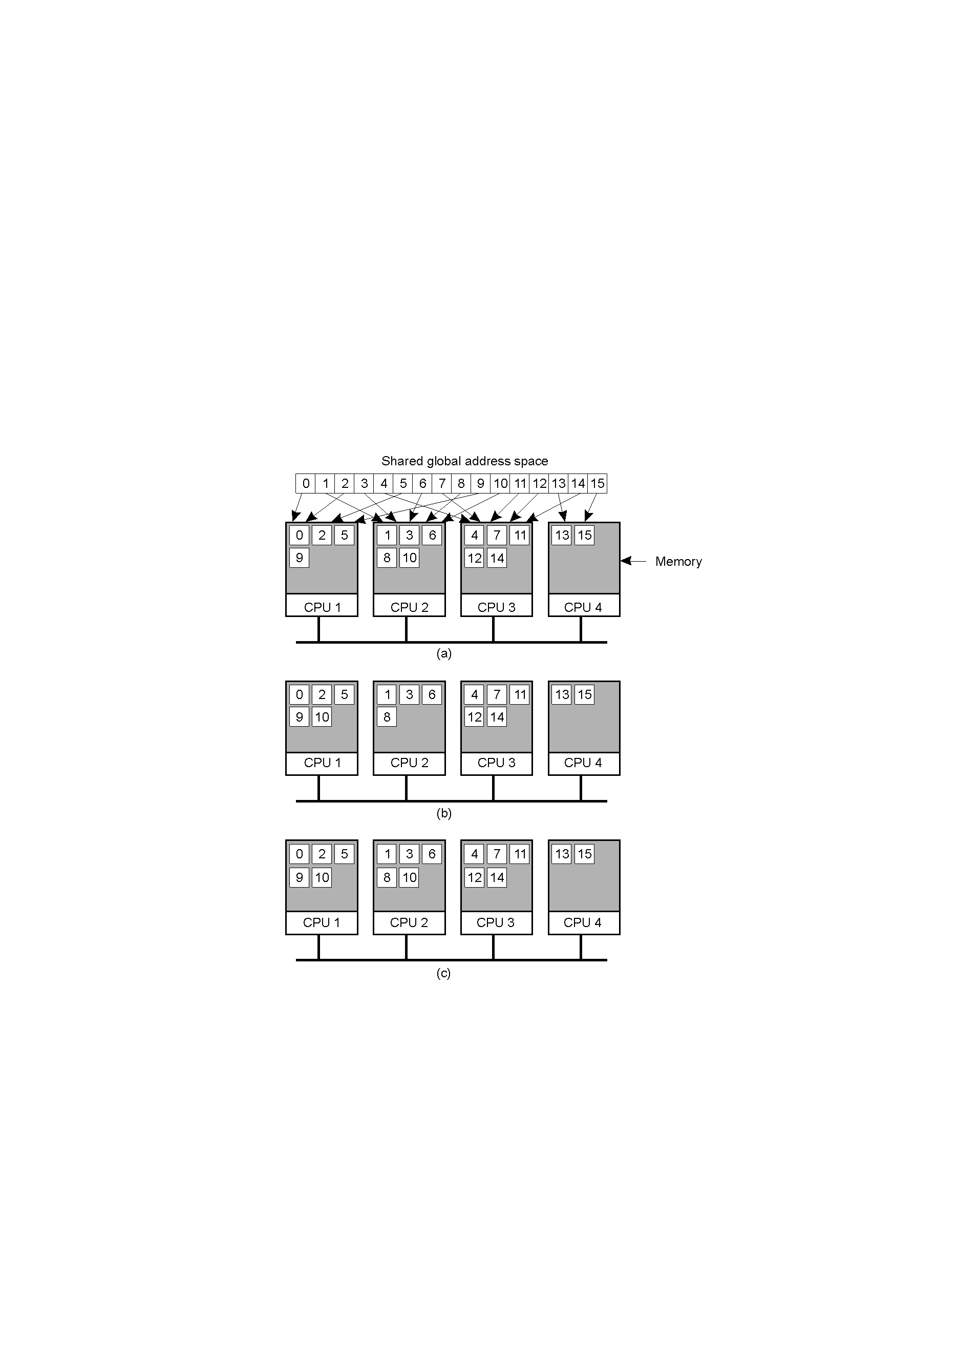
Distributed Shared Memory
Giả lập bộ nhớ dùng chung
Các trang của không gian địa chỉ được phân tán giữa 4 máy
Tình trạng sau khi CPU 1 truy nhập trang 10
Tình trạng nếu trang 10 thuộc loại chỉ đọc và có sử dụng sao lặp

Slide 27
Truyền thông điệp
Căn bản:
  send()
  receive()
Biến thể:
  Hướng kết nối hay phi kết nối
  Đồng bộ hay không đồng bộ
  Có dùng bộ nhớ đệm hay không
  Đáng tin cậy / không đáng tin cậy
  Có đảm bảo thứ tự thông điệp khi giao
Biểu diễn dữ liệu:
  Marshalling
  Thứ tự byte thấp/cao (little/big endian)

Slide 28
Các tầng trong liên lạc của hệ phân tán
Các tầng thấp:
  Vật lý, Liên kết dữ liệu, Mạng
  Tầng mạng là giao diện mức thấp nhất của nhiều hệ phân tán
Tầng giao vận: cung cấp các tiện ích liên lạc thực sự cho hầu hết các hệ phân tán
Tầng middleware: cung cấp các giao thức và dịch vụ phổ biến mà nhiều ứng dụng khác nhau có thể dùng
  các giao thức liên lạc đa dạng
  (un)marshaling dữ liệu
  Các giao thức naming cho phép dễ dàng chia sẻ tài nguyên
  Các giao thức bảo mật dành cho liên lạc an toàn
  Các cơ chế mở rộng, chẳng hạn sao lặp và caching
  Phần còn lại (không có trong middleware) là các giao thức đặc thù của ứng dụng

Slide 29
Các dạng liên lạc
Liên lạc hướng dữ liệu / hướng điều khiển
Liên lạc đồng bộ / không đồng bộ
Liên lạc tức thời / thường trực

Slide 30
Liên lạc hướng dữ liệu / hướng điều khiển
Liên lạc hướng dữ liệu:
  Tạo điều kiện cho trao đổi dữ liệu giữa các luồng
  Không gian địa chỉ dùng chung, bộ nhớ dùng chung và truyền thông điệp
Liên lạc hướng điều khiển:
  Chuyển điều khiển theo thông điệp
  RPC (gọi hàm từ xa ), RMI (gọi phương thức từ xa)
Nhận xét:
  Phần cứng và hệ điều hành thường cung cấp liên lạc hướng dữ liệu
  Cơ sở hạ tầng ở mức cao hơn thường cung cấp cơ chế liên lạc hướng điều khiển (middleware)
  Nhưng một số hệ điều hành cung cấp RPC, và MPI (Message Passing Interface) cung cấp liên lạc hướng dữ liệu

Slide 31
Liên lạc đồng bộ / không đồng bộ
Liên lạc đồng bộ:
  Bên gửi block cho đến khi thông điệp được nhận
  Bên gửi thường block cho đến khi thông điệp được xử lý và bên gửi nhận được thông điệp trả lời
  Bên gửi và bên nhận phải cùng ở chế độ hoạt động
  Bên gửi đợi yêu cầu, xử lý yêu cầu (nhanh nhất có thể), và gửi trả kết quả
  Mô hình client-server thường dùng liên lạc đồng bộ
Không đồng bộ
  Bên gửi tiếp tục chạy sau khi gửi thông điệp (không block đợi kết quả)
  Thông điệp được xếp vào hàng đợi nếu bên nhận không ở chế độ hoạt động
  Thông điệp được xử lý khi nào thuận tiện cho bên nhận
Đồng bộ / không đồng bộ thích hợp cho các tình huống nào?

Slide 32
Liên lạc tức thời và thường trực
Tức thời:
  Thông điệp bị vứt bỏ nếu đã đến máy đích nhưng không thể lập tức giao cho bên nhận
  Ví dụ: HTTP request
Thường trực:
  Thông điệp được lưu trữ cho đến khi bên nhận có thể tiếp nhận
  Ví dụ: email

Slide 33
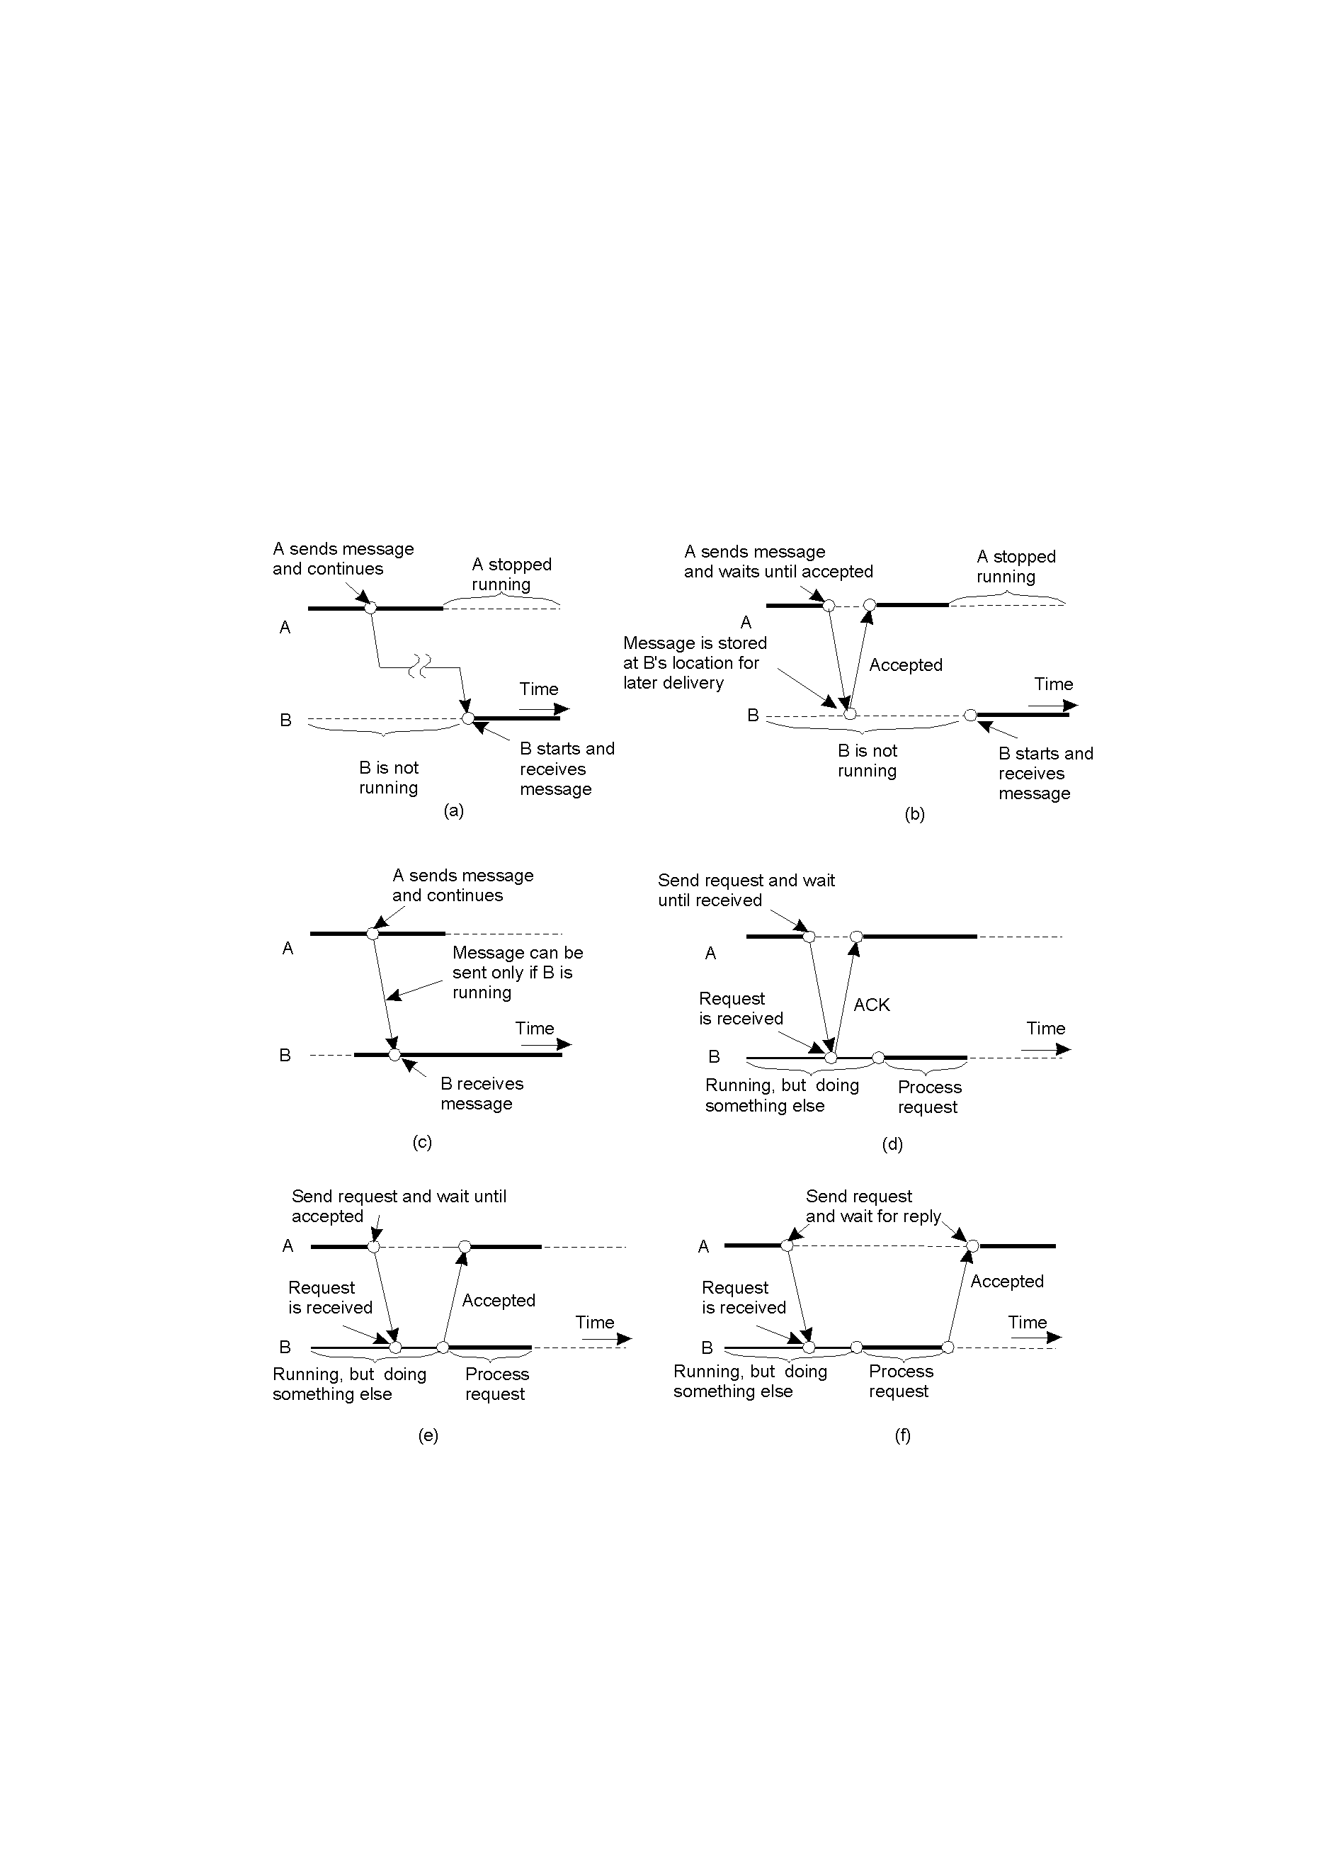
Kết hợp (1)
Liên lạc thường trực đồng bộ (b) và không đồng bộ (a)

Slide 34
Kết hợp (2)
2-22.2
Liên lạc tức thời không đồng bộ
Liên lạc tức thời đồng bộ đợi gửi đến nơi

Slide 35
Kết hợp (3)
Liên lạc tức thời đồng bộ đợi nhận
Liên lạc tức thời đồng bộ đợi trả lời

Slide 36
Các trừu tượng hóa liên lạc
Trừu tượng hóa quy trình truyền thông điệp giúp cho việc lập trình liên lạc được dễ dàng hơn
Các API bậc cao cung cấp:
  RPC – Remote Procedure Call – gọi hàm từ xa
  RMI – Remote Method Invocation – gọi phương thức từ xa
  Message-Oriented Communication
  Group communication
  Stream

Slide 37
RPC (gọi hàm từ xa)
Tư tưởng: thay thế mô hình truyền thông điệp kiểu input/output bằng cách chạy một lời gọi hàm tại một máy ở xa:
  Đồng bộ - block khi gửi thông điệp gọi hàm
  Ứng dụng không cần biết chi tiết truyền thông điệp
  Dùng các tham số lời gọi hàm để truyền dữ liệu
  Client gọi hàm stub địa phương, stub thực hiện việc truyền thông điệp và đóng gói dữ liệu (marshalling)
  Dùng cơ chế gọi hàm để che dấu liên lạc giữa bên gọi và bên được gọi
  Có thể bị lẫn giữa thao tác địa phương và thao tác trên máy ở xa

Slide 38
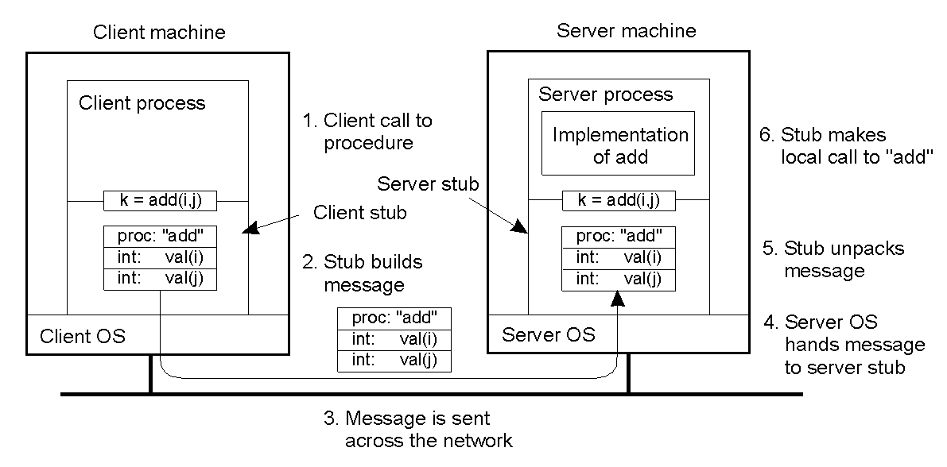
RPC – Thao tác cơ bản
2-8
Client gọi client stub. Stub dựng thông điệp; gọi hệ điều hành địa phương. HĐH gửi thông điệp tới HĐH ở xa. HĐH ở xa chuyển thông điệp cho server stub. Stub tháo gỡ các tham số và gọi server.
Server trả kết quả cho stub. Stub dựng thông điệp; gọi HĐH. HĐH gửi thông điệp cho HĐH của client. HĐH của client chuyển thông điệp cho client stub. Stub tháo dỡ kết quả và trả về cho client.

Slide 39
RPC – đóng gói tham số
Stub phải đóng gói (marshal) các tham số vào cấu trúc thông điệp
  Máy của client và server có thể có biểu diễn dữ liệu khác nhau (byte thấp/cao)
  Đóng gói 1 tham số có nghĩa chuyển 1 giá trị thành 1 chuỗi byte
  Client và server phải thống nhất một kiểu mã hóa chung
  chuyển thông điệp thành các biểu diễn dữ liệu tùy theo từng loại máy tính
Dữ liệu thông điệp không được chứa con trỏ (dữ liệu truyền bằng tham chiếu phải được thay bằng dữ liệu truyền bằng giá trị)
Có thể phải thực hiện các chuyển đổi khác
  Thứ tự byte (byte thấp / byte cao)
  Định dạng dấu chấm động
  Xử lý con trỏ
  Chuyển mọi thứ sang định dạng chuẩn (mạng), hoặc
  Thông điệp quy định định dạng, bên nhận chuyển đổi nếu cần
Stub có thể được sinh tự động từ đặc tả giao diện

Slide 40
RPC – Một số framework
ONC RPC (Open Network Computing RPC hay Sun RPC): Internet RFC 5531
  Dựa trên biểu diễn dữ liệu XDR
  Là cơ sở của các dịch vụ phân tán chuẩn như NFS (Network File System) và NIS (Network Information Service)
Distributed Computing Environment RPC (DCE RPC)
XML (mã hóa lời gọi hàm) và HTTP (cơ chế truyền thông điệp)
  data stream dạng text dễ debug hơn
  HTTP đơn giản hóa việc tích hợp với web server và qua được firewall
  Ví dụ: XML-RPC (lightweight) và SOAP (Simple Object Access Protocol) (mạnh hơn nhưng thường phức tạp quá mức cần thiết)

Slide 41
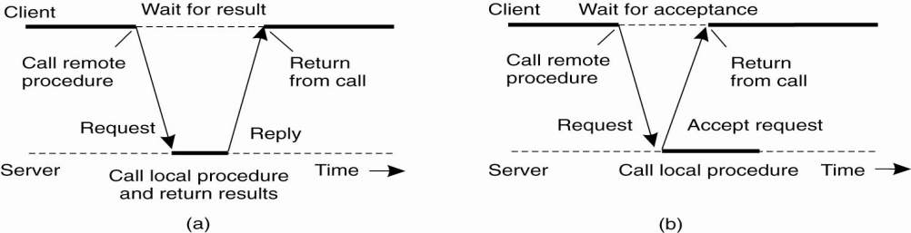
RPC không đồng bộ
RPC truyền thống
RPC không đồng bộ
RPC không đồng bộ: client được chạy tiếp mà không cần đợi trả lời từ server
  Khi không cần trả lời
  Khi không cần trả lời ngay

Slide 42
RMI – Remote Method Invocation
Sự chuyển dịch từ RPC tới RMI (gọi phương thức từ xa) là sự chuyển dịch từ tư tưởng server sang tư tưởng đối tượng
  RPC: phải chỉ định tường minh server của hàm cần gọi, server lưu thông tin trạng thái của client
  RMI: đích là một đối tượng cụ thể, thông tin trạng thái được đóng gói trong đối tượng đích
  Các đối tượng là các “công dân” hạng nhất
    tham chiếu tới đối tượng có thể được truyền dưới dạng tham số
    có thể được trả về dưới dạng kết quả của phương thức
    Giải quyết vấn đề dữ liệu con trỏ của RPC
RMI chỉ là một bước tiến nhỏ từ RPC
Nhưng RMI và đối tượng phân tán là mô hình được sử dụng rộng rãi

Slide 43
Nguy cơ của tính trong suốt
Tính trong suốt mà RPC và RMI cung cấp có thể nguy hiểm
Các thao tác ở xa có thể…
  thất bại theo nhiều kiểu mà các thao tác địa phương không gặp (đứt liên lạc, server down…)
  có độ trễ tùy ý
  có các hình thức truy nhập bộ nhớ khác nhau
  có các hoạt động tương tranh không dễ thấy
Nếu bỏ qua các điểm trên thì sao?
  Dịch vụ và ứng dụng không đáng tin cậy
  Khả năng mở rộng được thấp
  Hiệu năng thấp

Slide 44
Message-Oriented Communication (MOM)
MOM là các dịch vụ của middleware dành cho việc truyền thông điệp
send()/receive() truyền thống cung cấp:
  Liên lạc đồng bộ và không đồng bộ
  Liên lạc tức thời
MOM cung cấp gì hơn thế?
  Liên lạc thường trực (hàng đợi thông điệp)
  Che dấu chi tiết cài đặt
  Marshalling (đóng gói thông điệp)

Slide 45
Ví dụ: MPI – Message Passing Interface
Được thiết kế cho các ứng dụng song song
Sử dụng nền tảng mạng bên dưới
Được thiết kế dành cho liên lạc tức thời
Không hỗ trợ liên lạc thường trực
Cung cấp các chức năng cơ bản cho mọi hình thức liên lạc tức thời
Hỗ trợ group communication

Slide 46
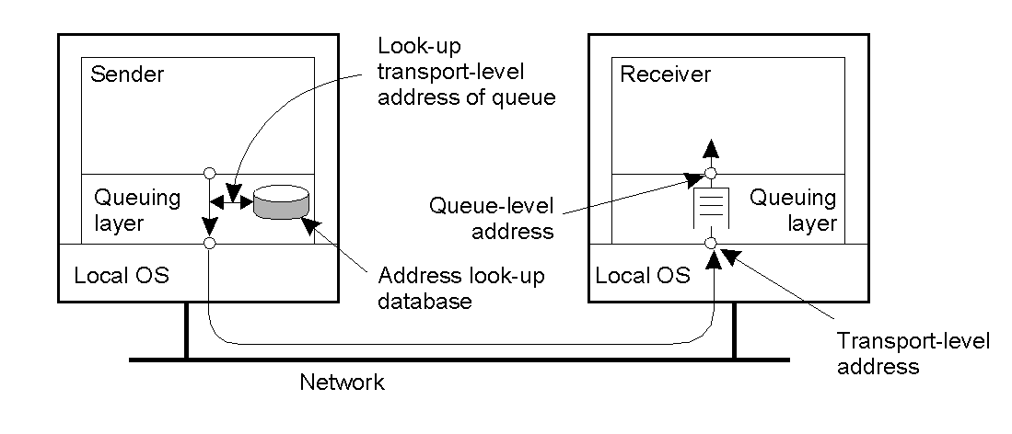
Hàng đợi thông điệp
Ví dụ
  Java Message Service
  IBM WebSphere MQ
Cung cấp:
  Liên lạc thường trực
  Các hàng đợi chứa thông điệp
  Chuyển thông điệp giữa các hàng đợi
Mô hình
  Các hàng đợi đặc thù của ứng dụng
  Thông điệp được đánh địa chỉ tới các hàng đợi cụ thể
  Chỉ đảm bảo gửi đến hàng đợi đích, không đảm bảo về thời gian
  Thời gian trễ có thể lên hàng phút
  Tương tự email nhưng có mục đích rộng hơn (cho phép liên lạc giữa các ứng dụng chứ không chỉ giữa người với nhau)

Slide 47
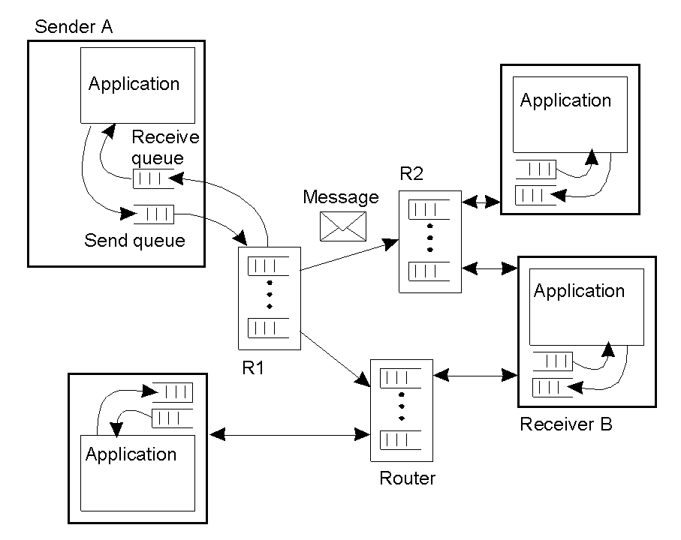
Hàng đợi thông điệp
Kiến trúc
Hàng đợi:
  Hàng đợi nguồn (tại chỗ)
  Hàng đợi đích (từ xa)
Queue Manager (bộ phận quản lý hàng đợi)
  Quản lý trực tiếp (quản lý các queue trong máy)
  Chuyển tiếp/định tuyến (định tuyến tới máy đích)
  Hỗ trợ multícast gửi tới nhiều queue của nhiều máy.

Slide 48
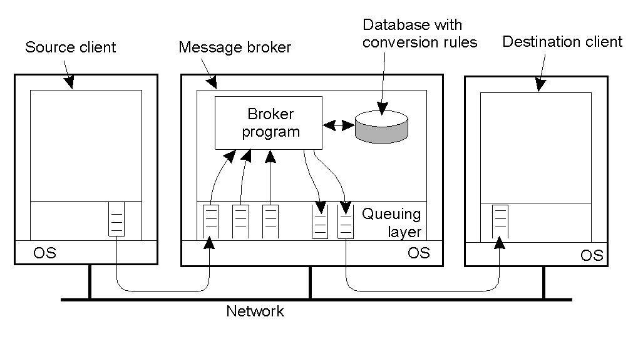
Hàng đợi thông điệp
Message broker:
  Dịch giữa các định dạng thông điệp của ứng dụng
  Application gateway

Slide 49
Liên lạc dựa sự kiện
Là một dạng liên lạc hướng thông điệp
Liên lạc qua việc lan truyền
các sự kiện
Thường được dùng trong
các hệ thống publish/subscribe
Tiến trình (gửi) công bố (publish)
sự kiện (trong đó có dữ liệu)
Tiến trình (nhận) đăng ký theo dõi (subscribe) một số sự kiện nhất định
Middleware giao cho tiến trình các sự kiện mà nó đã đăng ký
Notes:
Ví dụ về hệ thống publish/subscribe: các phòng giao dịch chứng khoán, mỗi người quan tâm đến một số loại chứng khoán nhất định

Slide 50
Group communication
Tiến trình gửi 01 thông điệp tới một nhóm các tiến trình khác
Hai loại liên lạc nhóm:
  Broadcast (thông điệp được gửi tới tất cả)
  Multicast (thông điệp được gửi tới một nhóm đã định trước)
Được dùng cho:
  Sao lặp dịch vụ (gửi yêu cầu tới một nhóm máy phục vụ là các bản sao lặp)
  Sao lặp dữ liệu (gửi cập nhật dữ liệu tới một nhóm server dữ liệu sao lặp)
  Phát hiện dịch vụ (“ai cung cấp dịch vụ này?”)
  Thông báo về sự kiện (vd: “máy in đã bắt đầu chạy lại”)
Có các vấn đề về :
  Độ tin cậy (ai đó không nhận được)
  Thứ tự (khi thứ tự các thông điệp nhận được là quan trọng, vd: cập nhật dữ liệu)

Slide 51
Stream
Hỗ trợ continuous media
Giữa các ứng dụng và giữa các thiết bị
continuous media:
  Dữ liệu được biểu diễn bằng một dòng đơn thay vì các khối
  Quan hệ thời gian của dữ liệu có ảnh hưởng đến tính đúng đắn (ngược lại với discrete media)
  Độ trễ min và max giữa hai đầu
Các dòng dữ liệu:
  Chuỗi của các đơn vị dữ liệu
  Có thể áp dụng cho continuous media cũng như discrete media (kết nối TCP là một dòng)

Slide 52
Stream
Các hình thức truyền:
  Không đồng bộ: không có hạn chế về thời gian (vd: chuyển file)
  Đồng bộ: độ trễ tối đa của mỗi đơn vị dữ liệu (không thể quá cũ khi đến đích)
  Đẳng thời: độ trễ min/max khi chuyển giữa hai đâu.
Chất lượng dịch vụ / Quality of Service
  Yêu cầu về thời gian
  Yêu cầu về băng thông,
  tốc độ truyền,
  độ trễ, v.v..

Slide 53
Stream
Đồng bộ hóa stream: Bảo toàn quan hệ thời gian giữa các dòng con
Ví dụ: đồng bộ hóa hình ảnh và âm thanh
Các kiểu đồng bộ hóa
  Đồng bộ hóa ở phía client
    Client nhận nhiều dòng
    Dùng thông tin đồng bộ hóa (ví dụ timestampt) để đồng bộ hóa
    Các dòng khác nhau có thể có độ trễ khác nhau
  Đồng bộ hóa ở phía server
    Multiplex các dòng con thành một dòng

